Slide 1
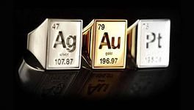
«Физические свойства металлов» Презентацию подготовила учитель химии МБОУ СОШ№1 г. Нарьян-Мара Корниенко Л.И.

Slide 2
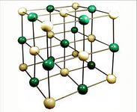
Кристаллическая решетка
Металлическая - в ее узлах находятся положительно заряженные ионы, а между ними свободно перемещаются электроны. Наличие последних объясняет высокую электропроводность и теплопроводность, а также способность
поддаваться механической
обработке

Slide 3
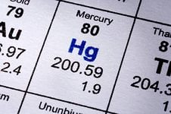
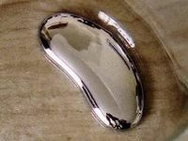
Агрегатное состояние
Все металлы твердые, исключение ртуть - единственный жидкий металл.

Slide 4
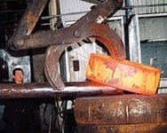
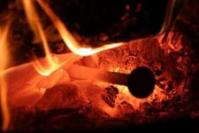
Ковкость
Изготовление различных изделий из железа в кузнице.

Slide 5
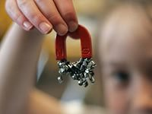
Способность намагничиваться - железо, кобальт, никель. Находит применение при изготовлении магнитов.

Slide 6
Пластичность
Способность изменять свою форму при ударе, прокатываться в тонкие листы, вытягиваться в проволоку: золото, серебро, медь, алюминий. Из 1г золота можно вытянуть проволоку длиной 2 км.
Пластичность. Всем известна алюминиевая фольга. Алюминиевая фольга - это тонкий слой алюминия, в котором отлично сохраняются продукты питания, кофе, чай, лекарства, корма для домашних животных и многое другое.
Пластичность . Оловянная фольга, которая используется для заворачивания лучших сортов шоколада

Slide 7
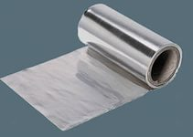
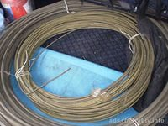

Slide 8
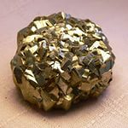
Металлический блеск
Световые лучи падают на поверхность металла и отталкиваются от неё свободными электронами, создавая эффект металлического блеска. Зеркало состоит из гладкого стекла, на которое наносят очень тонкий слой металла. Часто зеркала покрывают серебром, потому что оно
прекрасно отражает свет.

Slide 9
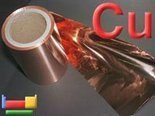
Электропроводность
Высокая электропроводность уменьшается в ряду металлов:Аg Сu Аu Аl Мg Zn Fе РЬ Hg

Slide 10
Теплопроводность
Хорошая теплопроводность, уменьшается в ряду металлов:Аg Сu Аu Аl Мg Zn Fе РЬ Hg

Slide 11
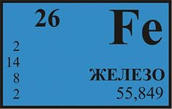
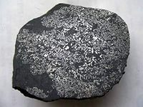
Все металлы делятся на две большие группы:
Черные металлы : Имеют темно-серый цвет, большую плотность, высокую температуру плавления и относительно высокую твердость. Типичным представителем черных металлов является железо.

Slide 12
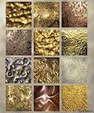
Цветные металлы:
Имеют характерную окраску: красную, желтую, белую; обладают большой пластичностью, малой твердостью, относительно низкой температурой плавления.
Типичным представителем
цветных металлов
является медь.

Slide 13
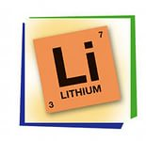
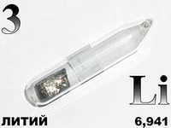
Плотность
Легкие (плотность не более 5 г/см3 )К легким металлам относятся: литий , натрий , калий , магний , кальций , цезий , алюминий , барий. Самый легкий металл — литий, плотность 0.534 г/см3.

Slide 14
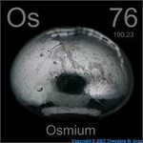
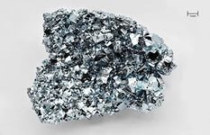
Плотность
Тяжелые (плотность больше 5 г/см3).К тяжелым металлам относятся: цинк , медь , железо , олово , свинец , серебро , золото , ртуть и др.Самый тяжелый металл — осмий плотность 22,5 г/см3.

Slide 15
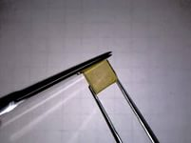
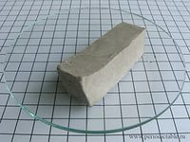
Твёрдость
Мягкие: режутся даже ножом (натрий , калий , индий );

Slide 16
Твёрдость
Твердые: металлы сравниваются по твердости с алмазом, твердость которого равна 10. Хром — самый твердый металл, режет стекло

Slide 17
Температура плавления
Легкоплавкие (температура плавления до 1539°С).К самым легкоплавким металлам относятся: ртуть — температура плавления —37°С; галлий — температура плавления 30°С; цезий
Тугоплавкие (температура плавления выше 1539 С).К тугоплавким металлам относятся: хром — температура плавления 1890°С; молибден — температура плавления 2620°С; ванадий — температура плавления 1900°С; тантал — температура плавления 3015°С; и многие другие металлы.
Самый тугоплавкий металл вольфрам — температура плавления 3410°С. ра плавления 28,6°С

Slide 18
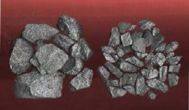
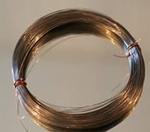
Вольфрам

